Slide 1
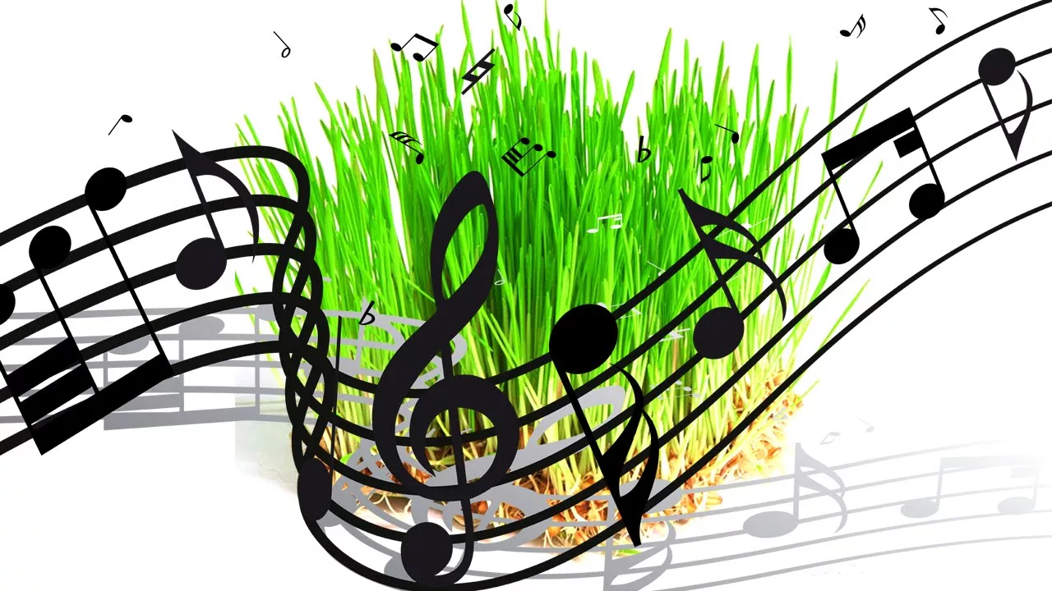
Муниципальное бюджетное дошкольное образовательное учреждение общеразвивающего вида детский сад №2 «Дюймовочка»
Музыкально – оздоровительный проект
«Музыка здоровья»
для детей 4 -5 лет
Проект подготовлен музыкальным руководителем Устиновой Е.А
на 2018 -2019 уч. год

Slide 2
Цель проекта:
Создание педагогических условий, способствующих сохранению и укреплению психологического и физического здоровья детей, через использование возможностей музыкального искусства.

Slide 3
Задачи проекта:
Образовательные:
Стимулировать формирование основ творческого воображения, мышления, фантазии;
Учить воспринимать, осознавать, различать, сравнивать эмоционально-образное содержание песенного репертуара;
Обучать умению использовать приобретенные навыки на практике.
Развивающие:
Развивать музыкально-творческие способности и активные стороны личности;
Развивать способности к самосозиданию и самовыражению;
Формировать коммуникативные навыки.
Оздоровительные:
Укреплять психическое и физическое здоровье детей;
Уделять внимание профилактике простудных заболеваний;
Способствовать формированию положительного эмоционального отношения к ценности здоровья: собственного и окружающих людей.

Slide 4
Речевые:
Воспитывать умение изменять интонационную и тембровую окраску голоса, выражая основные чувства;
Укреплять речевой аппарат с помощью артикуляционной, пальчиковой гимнастики;
Формировать четкую и правильную дикцию;
Пополнять словарный запас, образность речи;
Развивать певческие умения, отмечать правильность звукообразования.
Воспитательные:
Воспитывать готовность к творческому проявлению, исполнительскую, зрительскую культуру и художественный вкус;
Формировать дисциплинированность, выдержку, трудолюбие.

Slide 5
Планируемые результаты:
Формирование певческих и двигательных умений и навыков в музыкально-творческой деятельности, расширение кругозора.
Развитие эмоциональной сферы и активных сторон личности.
Улучшение общего состояния здоровья детей.
Повышение их самооценки и уверенности в себе.

Slide 6
Актуальность:
«Звук строит все пространство Вселенной» Платон
От состояния здоровья детей во многом зависит благополучие общества. Ученые доказали, что с помощью музыки можно регулировать психическое состояние, а правильно подобранный музыкальный ритм облегчает стрессовое состояние. Человек живет в звуковом пространстве. Известно, что звуковой спектр состоит из высоких, средних и низких частот. Чрезмерная громкость и ритмы современной музыки уничтожают хранилища памяти и разрушают высшие центры мозга. Такая музыка замедляет рост, снижает жизнедеятельность и защитные силы любых организмов.
Музыка воздействует на сферы жизнедеятельности человека через три основных фактора: вибрационный, физиологический и психологический. Именно музыка, с её удивительными свойствами регулировать эмоциональное и душевное состояние, призвана помочь преодолеть ощущение дискомфорта: неуверенность, рассеянность, страх, боязнь чего-либо. Музыкальная терапия вместе с арт-терапией может стать эффективным методом лечения детских неврозов. Нам, педагогам-музыкантам, нужно формировать у детей с малых лет необходимость осознанного подхода не только к музыке, которую они слушают, но и к звуковой среде окружающего мира в целом.

Slide 7
Вид проекта:
Музыкально – оздоровительный
Коллективный
Долгосрочный

Slide 8
Этапы работы над проектом:
1 этап:
Организация подготовительной работы для реализации данного проекта:
Обсуждение целей и задач проекта.
Распределение материала на блоки, составление плана работы.
2 этап:
Создание условий для реализации проекта: пополнение и подбор материала для реализации проекта, проведение сбора необходимых материалов и литературных источников по соответствующим тематикам.
Пропаганда знаний о влиянии классической музыки на развитие ребёнка для родителей воспитанников.
3 этап:
Подведение итогов проведенной работы, подготовка отчетных материалов.
Презентация проекта «Музыка здоровья».

Slide 9
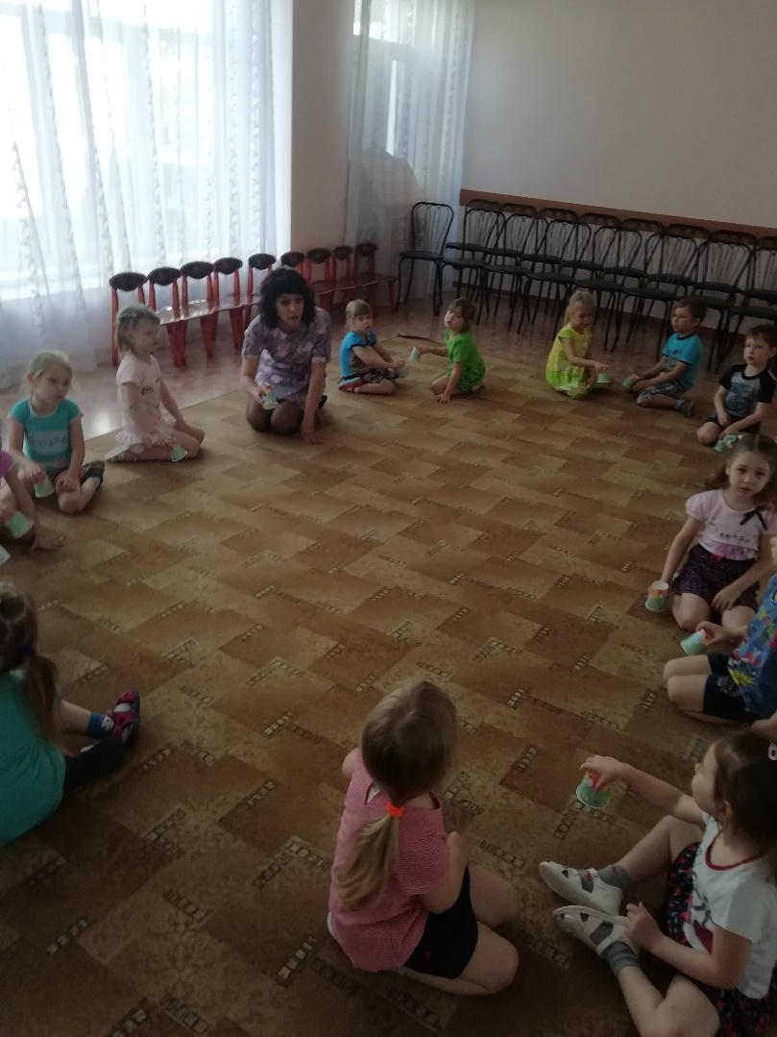
Система музыкально-оздоровительной работы предполагает использование здоровьесберегающих технологий:
Валеологические песенки-распевки:
Поднимают настроение;
Задают позитивный тон к восприятию окружающего мира;
Улучшают эмоциональный климат на занятии;
Подготавливают голос к пению.

Slide 10
Дыхательная и артикуляционная гимнастика:
Положительно влияет на обменные процессы, играющие важную роль в кровоснабжении;
Улучшает дренажную функцию бронхов;
Восстанавливает нарушенное носовое дыхание;
Способствует тренировке мышц речевого аппарата.

Slide 11
Оздоровительные и фонопедические упражнения:
Укрепляют голосовые связки;
Способствуют профилактике заболеваний верхних дыхательных путей;
Стимулируют деятельность головного мозга.

Slide 12
Игровой массаж:
Повышает защитные свойства верхних дыхательных путей;
Нормализует вегетососудистый тонус.
Пальчиковые игры:
Развивают речь ребёнка;
Развивают двигательные качества;
Повышают координационные способности пальцев рук.

Slide 13
Музыкотерапия:
Способствует коррекции психофизического статуса в процессе двигательно-игровой деятельности.
Слушание правильно подобранной музыки:
Повышает иммунитет;
Снимает напряжение и раздражительность;
Восстанавливает спокойное дыхание.

Slide 14
Режим реализации проекта:
Музыкальный материал для реализации проекта был включен в перспективное и календарное планирование и использовался во время музыкальных занятий (2 раза в неделю согласно плану).

Slide 15
Итоговые мероприятия:
Показ музыкально-творческих номеров в праздниках, развлечениях;
Проведение семинара – практикума «Музыка на кончиках пальцев» для родителей и педагогов;
Отчет музыкального руководителя.

Slide 16
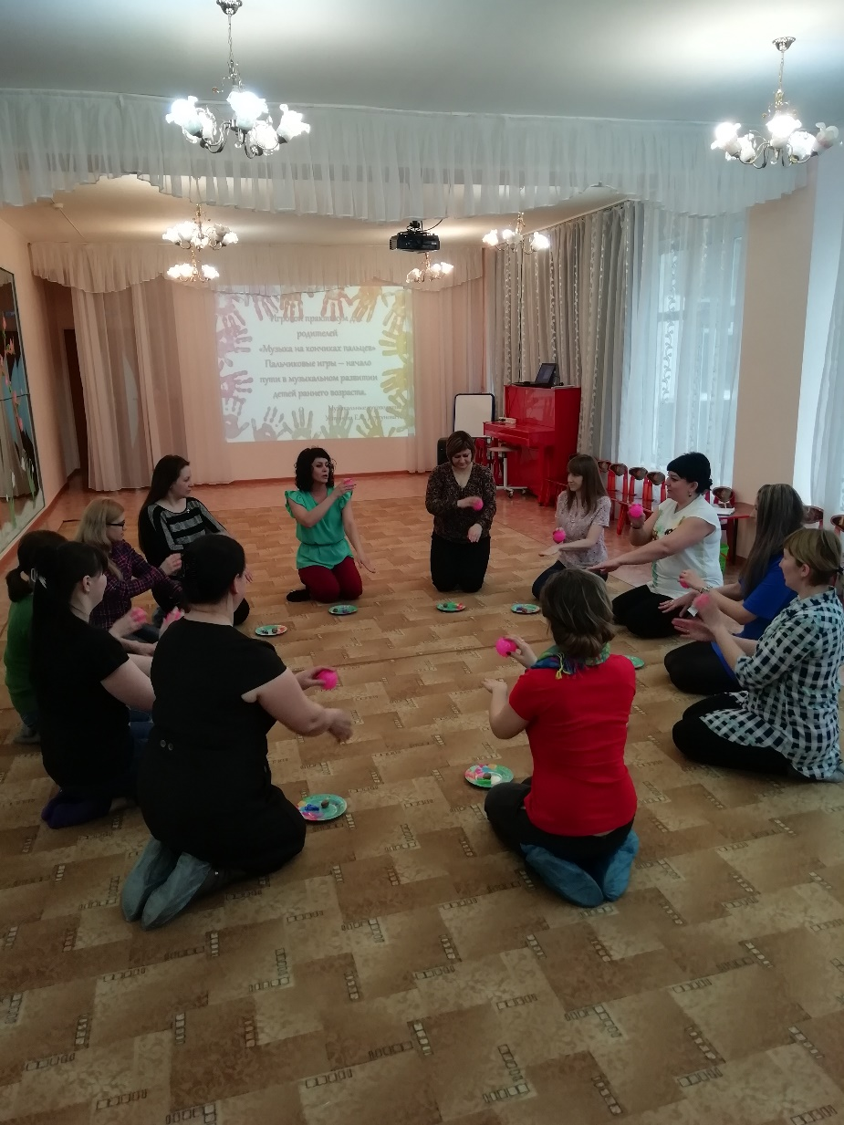
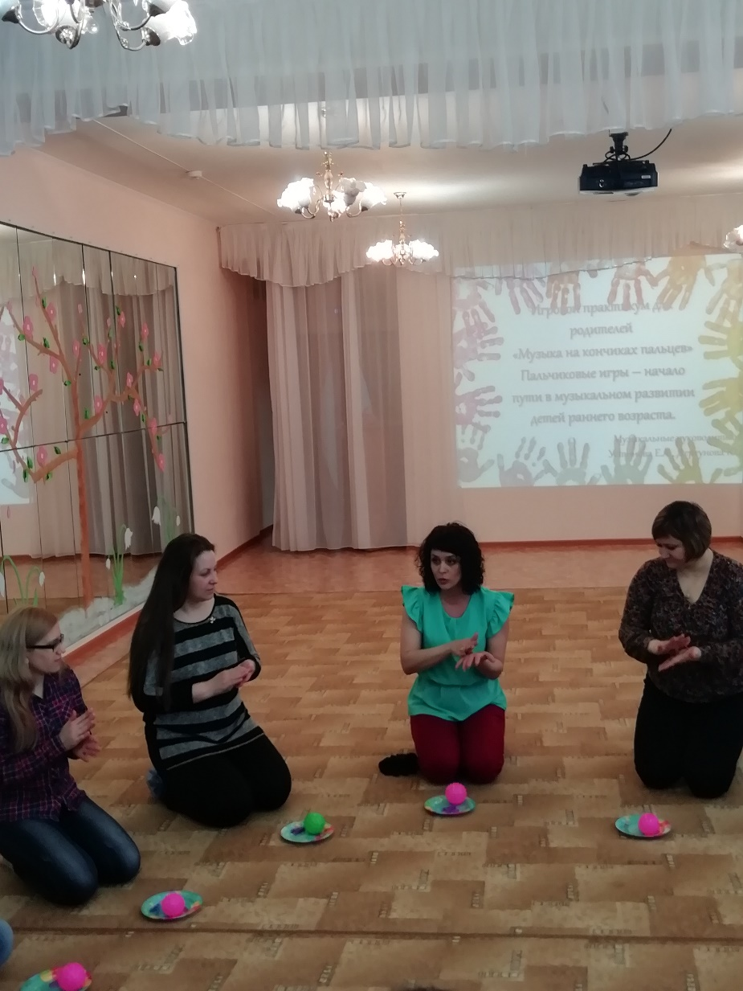

Slide 17
Методическое сопровождение проекта:
«Музыкально-рациональная терапия» педагога-музыканта В.И. Петрушина
Дыхательная гимнастика А.П. Стрельниковой
Теория Б.М. Теплова о роли музыкальной деятельности в развитии музыкальных способностей
Теория Н.А. Ветлугиной о художественно-образной основе музыкальной деятельности дошкольников.
М.В. Анисимова «Музыка здоровья» программа музыкального здоровьесберегающего развития Издательство ТЦ «СФЕРА» 2014

Slide 18
Спасибо за внимание

Slide 19
Муниципальное бюджетное дошкольное образовательное учреждение общеразвивающего вида детский сад №2 «Дюймовочка»
Музыкально – оздоровительный проект
«Музыка здоровья»
для детей 4 -5 лет
Проект подготовлен музыкальным руководителем Устиновой Е.А
на 2018 -2019 уч. Год
тел.:8(923)748 59 64
e-mail: det.s_2@mail.ru

